Slide 1
AB 2018 Arduino
Tera Term Kurulumu ve Kullanımı

Slide 2
Cihazınızı bir bilgisayara bağlamak için bir Seri-USB dönüştürücü gerekir. Neyse ki, çoğu panonun üzerinde, Seri portu doğrudan USB üzerinden izlemenize izin veren programlama ve iletişim için bir USB portu var.
Mikrodenetleyicinizde neler olup bittiğini izleme, prototipleme ve hata ayıklama için paha biçilemez bir araçtır. Bunu yapmanın en iyi yollarından biri, seri port üzerinden veri göndermek / almaktır. Çoğu mikro denetleyicinin, TX / RX hatları üzerinden UART verilerini verebilen bir seri bağlantı noktası vardır ve Arduino kullanmaya alışkınsanız, verilen Seri Monitör'de yerleşik olarak alırsınız.

Slide 3
Adım 1
Yapmanız gereken ilk şey, bir cihaza yeni bir bağlantı oluşturmaktır. Yeni bağlantı ekranı, ilk açtığınızda görüntülenebilir, aksi halde ‘File' menüsünden ‘New Connection' (Alt + N)‘ı seçebilirsiniz.
'Serial' seçeneğini seçin ve ardından açılır menüden uygun panoyu seçin. Bir seri bağlantı noktası bağlantısının yalnızca 2 aygıt arasında oluşabileceğini unutmayın; bir aygıtta seri bağlantı noktası zaten kullanılıyorsa bağlantıdan çıkarılıncaya kadar aygıt olarak görünmez.

Slide 4
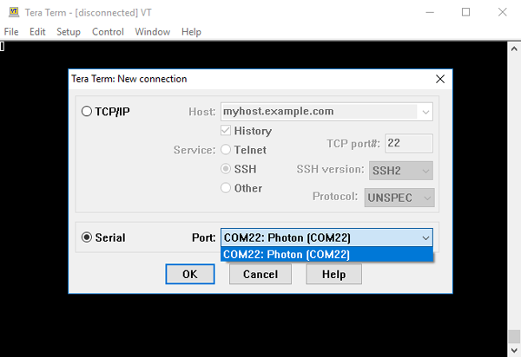
Adım 1

Slide 5
Adım 2
Arduino veya Particle gibi bir çok platform platformu için, Tera Term için varsayılan ayarlar Arduino / Particle'a özgü bağlantı ayarlarına zaten uygundur. Bununla birlikte, varsayılan 9600 dışında bir baud hızını kullanıyorsanız veya diğer ayarları değiştirmek istiyorsanız, bu bağlantı için terminal portu ayarlarını görüntülemek için Setup> Terminal'e gidin ve gerektiği gibi ayarlayın.

Slide 6
Adım 3
Gördüğünüz gibi, Tera Term'in seri izleme için kullanımı son derece kolaydır, ancak programın girilen değerleri terminale geri yazdırmadığı sürece varsayılan olarak girilen karakterleri göremezsiniz. Bunu değiştirmek için, Terminal kurulum menüsüne dönün ve ‘Local Echo’ Gösterme'yi seçin.

Slide 7
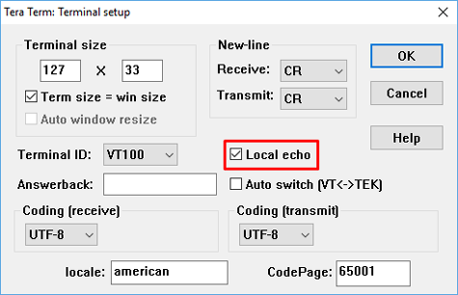
Adım 3

